Slide 1

关系型数据库MySQL
python.Style
讲师：郭帆
西安西部开源教育科技有限公司
版权：西部开源-郭帆 禁止售卖，盗版必究

Slide 2

数据库简介
MySQL简介与安装
目录
数据库操作
Contents
数据库查询操作
pymysql数据库编程
版权：西部开源-郭帆 禁止售卖，盗版必究

Slide 3
数据库简介
01
标题描述
版权：西部开源-郭帆 禁止售卖，盗版必究

Slide 4


数据库简介
人类在进化的过程中，创造了数字、文字、符号等来进行数据的记录，但是承受着认知能力和创造能力的提 升，数据量越来越大，对于数据的记录和准确查找，成为了一个重大难题.
版权：西部开源-郭帆 禁止售卖，盗版必究

Slide 5
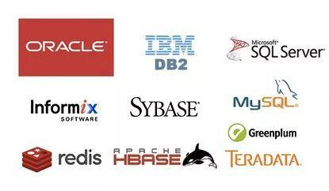
数据库简介
计算机诞生后，数据开始在计算机中存储并计算，并设计出了数据库系统
版权：西部开源-郭帆 禁止售卖，盗版必究

Slide 6

数据库简介
数据库系统解决的问题：持久化存储，优化读写，保证数据的有效性
版权：西部开源-郭帆 禁止售卖，盗版必究

Slide 7
数据库简介
当前使用的数据库，主要分为两类:
  文档型，如sqlite，就是一个文件，通过对文件的复制完成数据库的复制
  服务型，如mysql、postgre，数据存储在一个物理文件中，但是需要使用终端以tcp/ip协议连接，进行数 据库的读写操作
版权：西部开源-郭帆 禁止售卖，盗版必究

Slide 8
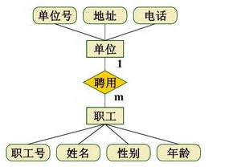
数据库简介
基本概念: E-R模型
当前物理的数据库都是按照E-R模型进行设计的,
  E表示entry，实体
  R表示relationship，关系
  一个实体转换为数据库中的一个表
  关系描述两个实体之间的对应规则，包括: 一对一 ,一对多, 多对多
版权：西部开源-郭帆 禁止售卖，盗版必究

Slide 9
数据库简介
基本概念：范式
经过研究和对使用中问题的总结，对于设计数据库提出了一些规范，这些规范被称为范式
第一范式（1NF)：列不可拆分
第二范式（2NF)：唯一标识
第三范式（3NF)：引用主键
说明：后一个范式，都是在前一个范式的基础上建立的
版权：西部开源-郭帆 禁止售卖，盗版必究

Slide 10
MySQL简介与安装
02
标题描述
版权：西部开源-郭帆 禁止售卖，盗版必究

Slide 11


MySQL简介与安装
MySQL是一个关系型数据库管理系统，由瑞典MySQL AB 公司开发，目前属于 Oracle 旗下产品。MySQL 是最流行的关系型数据库管理系统之一。
版权：西部开源-郭帆 禁止售卖，盗版必究

Slide 12
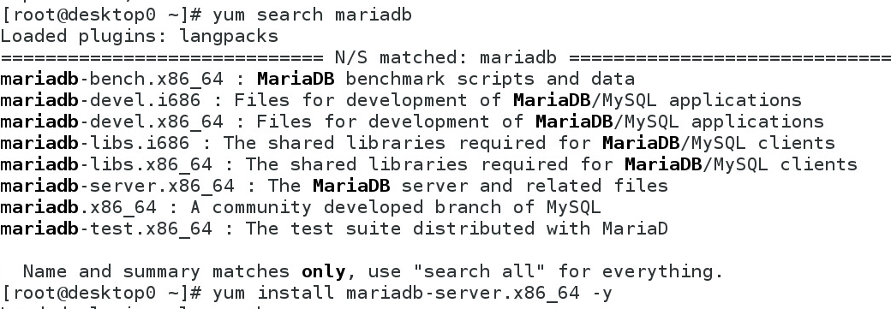
MySQL简介与安装
安装
版权：西部开源-郭帆 禁止售卖，盗版必究

Slide 13
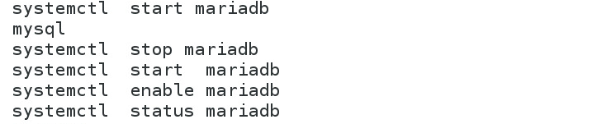
MySQL简介与安装
管理服务
开启mariadb服务
关闭mariadb服务
mariadb服务开机启动
mariadb服务状态查看
版权：西部开源-郭帆 禁止售卖，盗版必究

Slide 14
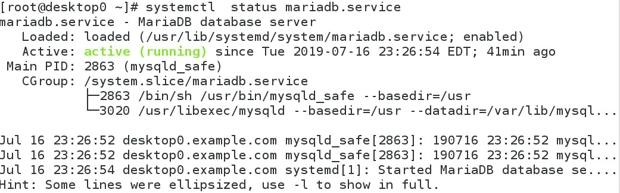
MySQL简介与安装
管理服务
版权：西部开源-郭帆 禁止售卖，盗版必究

Slide 15
MySQL简介与安装
安全性密码设置
版权：西部开源-郭帆 禁止售卖，盗版必究

Slide 16
MySQL简介与安装
使用命令连接
mysql -h 主机名/IP -u 用户名 -p 密码
版权：西部开源-郭帆 禁止售卖，盗版必究

Slide 17
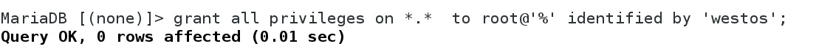
MySQL简介与安装
允许远程连接
1. 关闭mysql服务器的防火墙
2. 用户授权: 允许root用户通过westos密码 在任意主机(%)远程登陆并操作数据库;
版权：西部开源-郭帆 禁止售卖，盗版必究

Slide 18
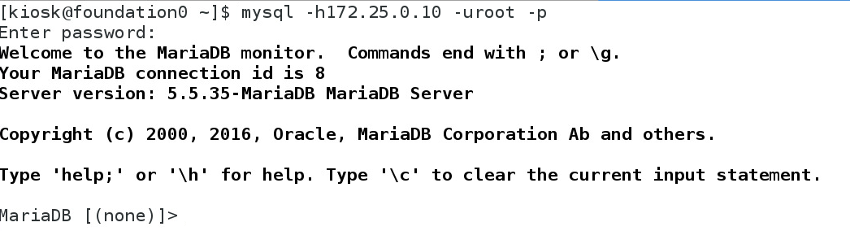
MySQL简介与安装
允许远程连接
3. 客户端主机测试(安装mariadb软件)
版权：西部开源-郭帆 禁止售卖，盗版必究

Slide 19
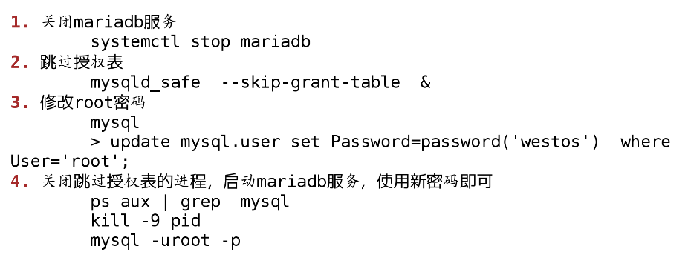
MySQL简介与安装
找回密码
版权：西部开源-郭帆 禁止售卖，盗版必究

Slide 20
数据库操作
03
标题描述
版权：西部开源-郭帆 禁止售卖，盗版必究

Slide 21
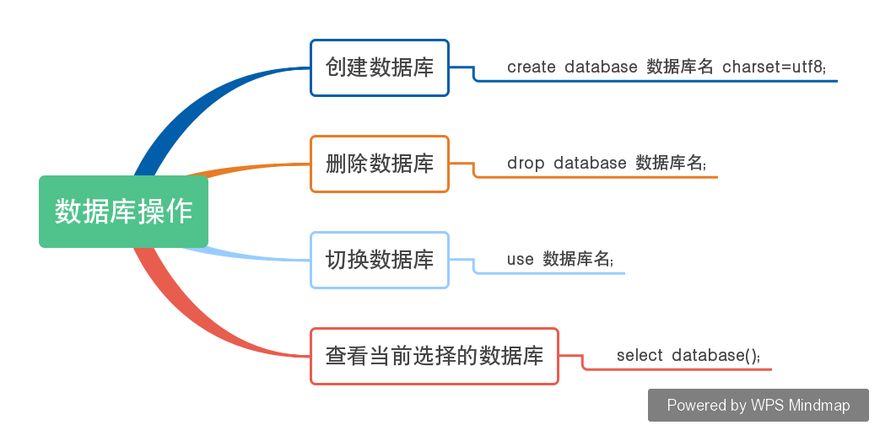
数据库操作
数据库操作
版权：西部开源-郭帆 禁止售卖，盗版必究

Slide 22
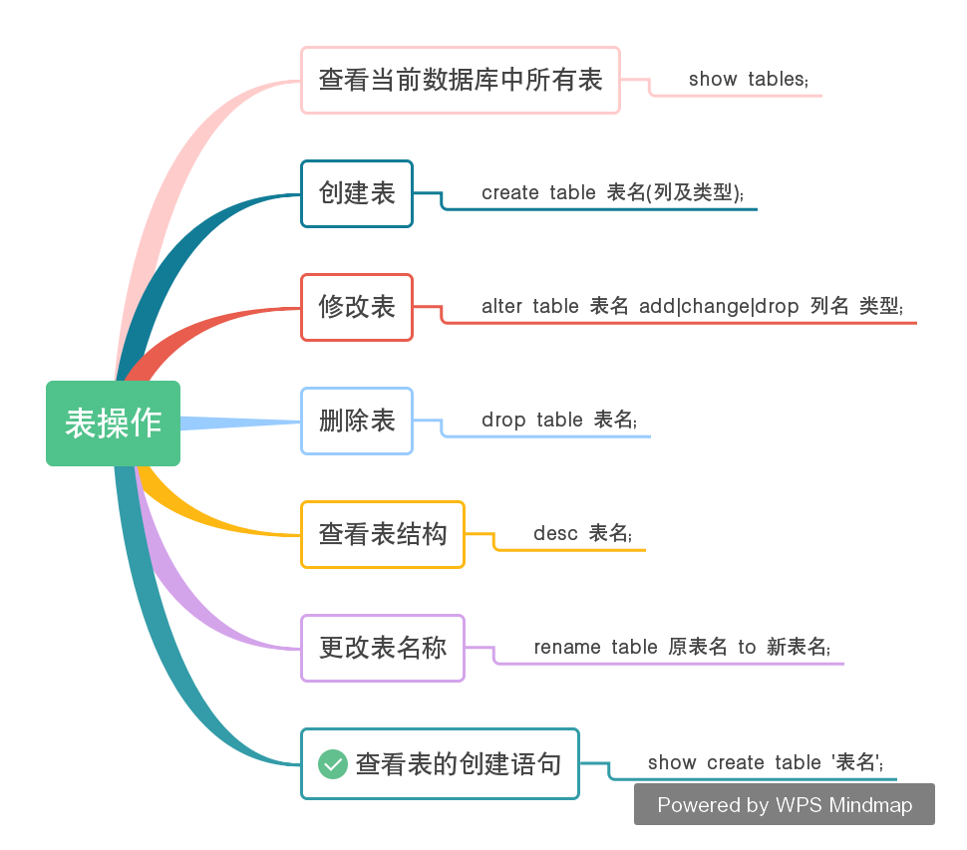
数据库操作
表操作
版权：西部开源-郭帆 禁止售卖，盗版必究

Slide 23
数据库操作
表创建: 数据完整性
一个数据库就是一个完整的业务单元，可以包含多张表，数据被存储在表中
在表中为了更加准确的存储数据，保证数据的正确有效，可以在创建表的时候，为表添加一些强制性的验证， 包括数据字段的类型、约束
版权：西部开源-郭帆 禁止售卖，盗版必究

Slide 24
数据库操作
表的创建: 字段类型
在mysql中包含的数据类型很多，这里主要列出来常用的几种:
  数字：int,decimal, float
  字符串：varchar,text
  日期：datetime
  布尔：bool
版权：西部开源-郭帆 禁止售卖，盗版必究

Slide 25
数据库操作
表的创建: 约束
主键 primary key
非空 not null
惟一 unique
默认 default
外键 foreign key
自动增长 auto_increment
版权：西部开源-郭帆 禁止售卖，盗版必究

Slide 26
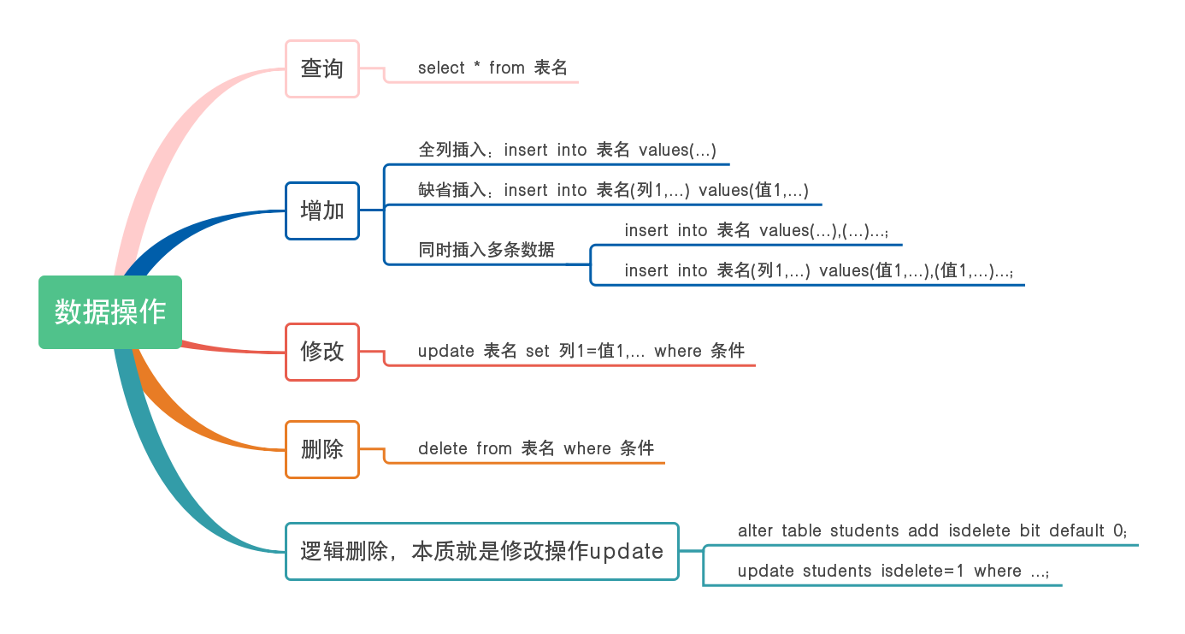
数据库操作
数据操作
版权：西部开源-郭帆 禁止售卖，盗版必究

Slide 27
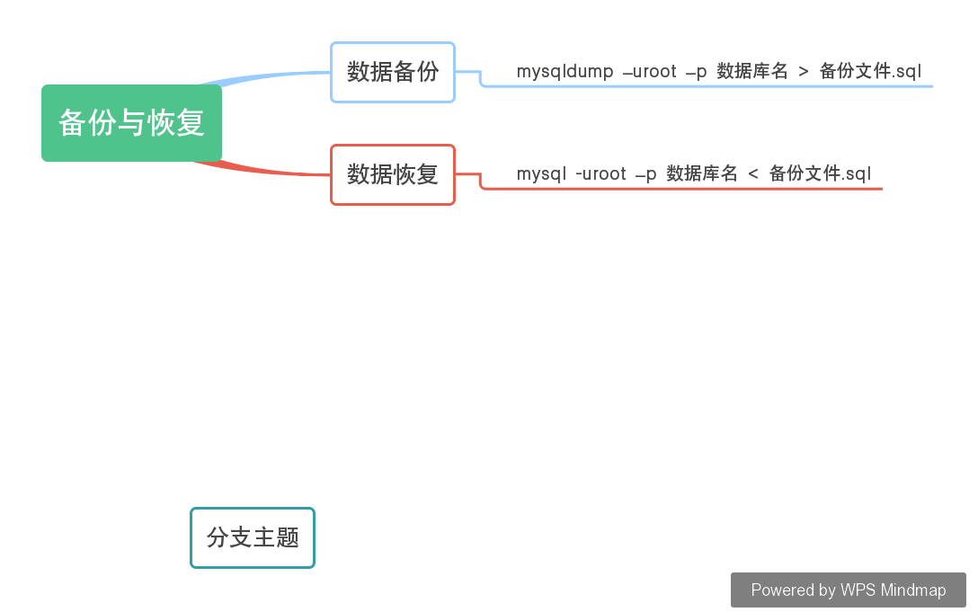
数据库操作
备份与恢复
版权：西部开源-郭帆 禁止售卖，盗版必究

Slide 28
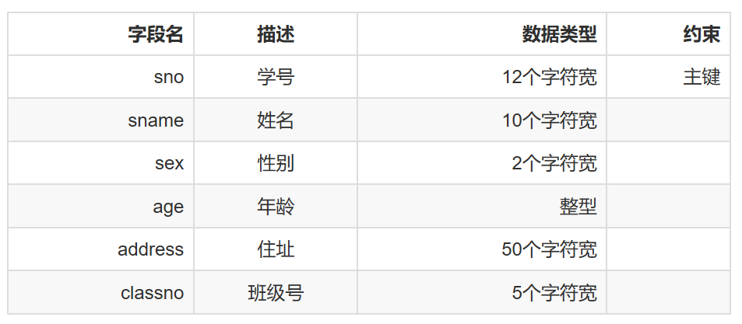
数据库操作
学生表创建
创建一个数据库中，然后建表并写出题目所要求的SQL语句：
版权：西部开源-郭帆 禁止售卖，盗版必究

Slide 29
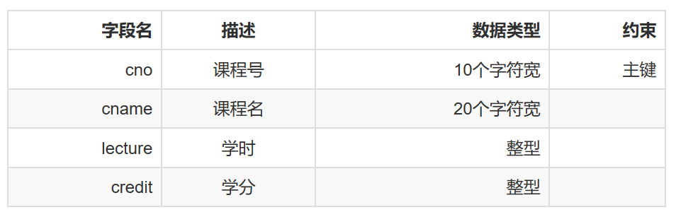
数据库操作
course 课程表创建
版权：西部开源-郭帆 禁止售卖，盗版必究

Slide 30
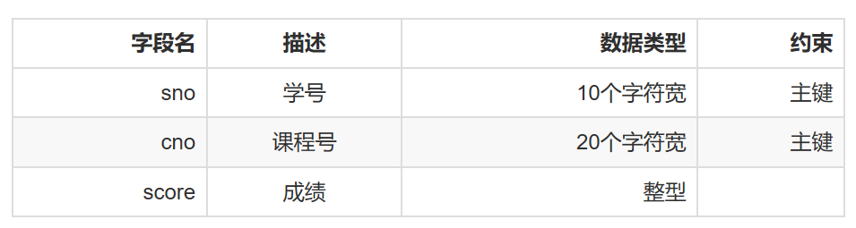
数据库操作
学生-课程表创建
版权：西部开源-郭帆 禁止售卖，盗版必究

Slide 31
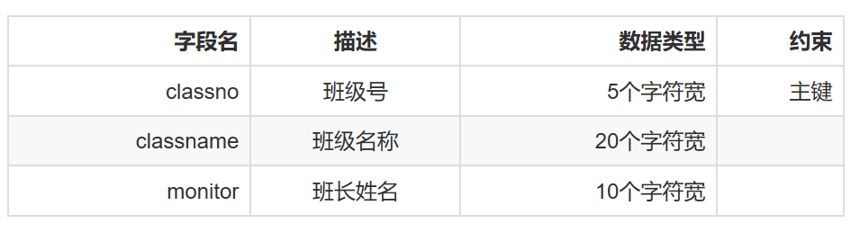
数据库操作
版权：西部开源-郭帆 禁止售卖，盗版必究

Slide 32
查询操作
04
标题描述
版权：西部开源-郭帆 禁止售卖，盗版必究

Slide 33
查询操作
查询的基本语法
select * from 表名;
from关键字后面写表名,表示数据来源于是这张表
select后面写表中的列名,如果是*表示在结果中显示表中所有列
在select后面的列名部分,可以使用as为列起别名,这个别名出现在结果集中
如果要查询多个列,之间使用逗号分隔
版权：西部开源-郭帆 禁止售卖，盗版必究

Slide 34
查询操作
消除重复行
在select后面列前使用distinct可以消除重复的行
select distinct gender from students;
版权：西部开源-郭帆 禁止售卖，盗版必究

Slide 35
查询操作
条件
使用where子句对表中的数据筛选,结果为true的行会出现在结果集中
select * from 表名 where 条件;
优先级
  小括号,not,比较运算符,逻辑运算符
  and比or先运算,如果同时出现并希望先算or,需要结合()使用
版权：西部开源-郭帆 禁止售卖，盗版必究

Slide 36
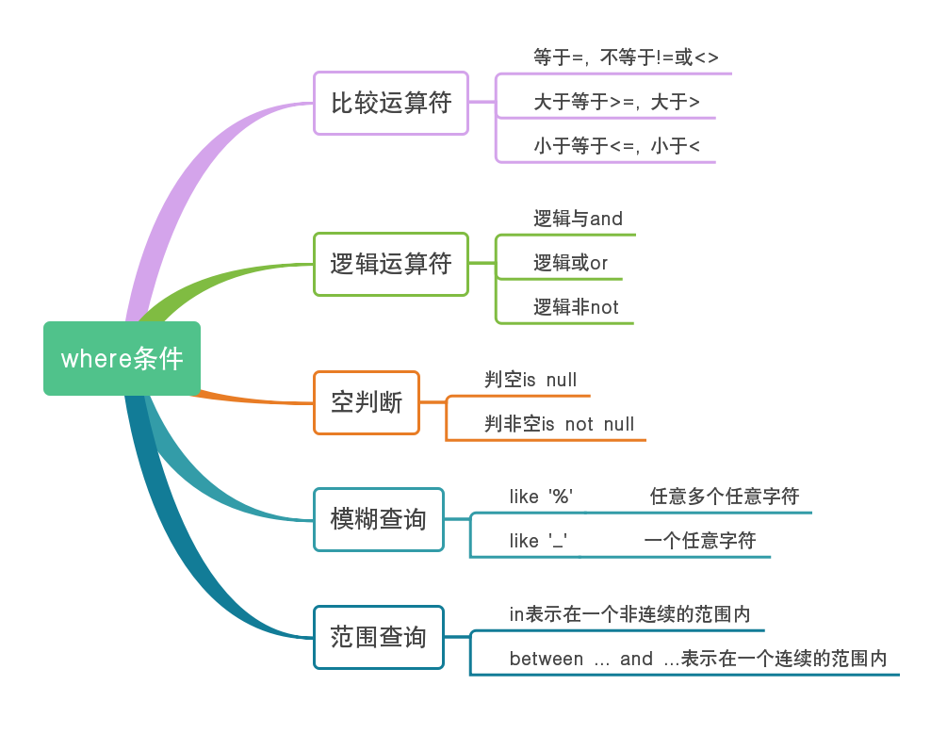
查询操作
条件
版权：西部开源-郭帆 禁止售卖，盗版必究

Slide 37
查询操作
分组
按照字段分组,表示此字段相同的数据会被放到一个组中
分组后,只能查询出相同的数据列,对于有差异的数据列无法出现在结果集中
可以对分组后的数据进行统计,做聚合运算
select 列1,列2,聚合... from 表名 group by 列1,列2,列3...
版权：西部开源-郭帆 禁止售卖，盗版必究

Slide 38


查询操作
分组
版权：西部开源-郭帆 禁止售卖，盗版必究

Slide 39

查询操作
分组后的数据筛选
having后面的条件运算符与where的相同
版权：西部开源-郭帆 禁止售卖，盗版必究

Slide 40
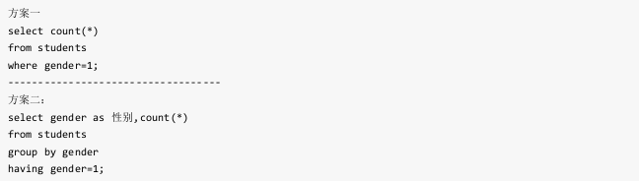
查询操作
分组后的数据筛选
版权：西部开源-郭帆 禁止售卖，盗版必究

Slide 41
查询操作
对比where与having
where是对from后面指定的表进行数据筛选,属于对原始数据的筛选
having是对group by的结果进行筛选
版权：西部开源-郭帆 禁止售卖，盗版必究

Slide 42
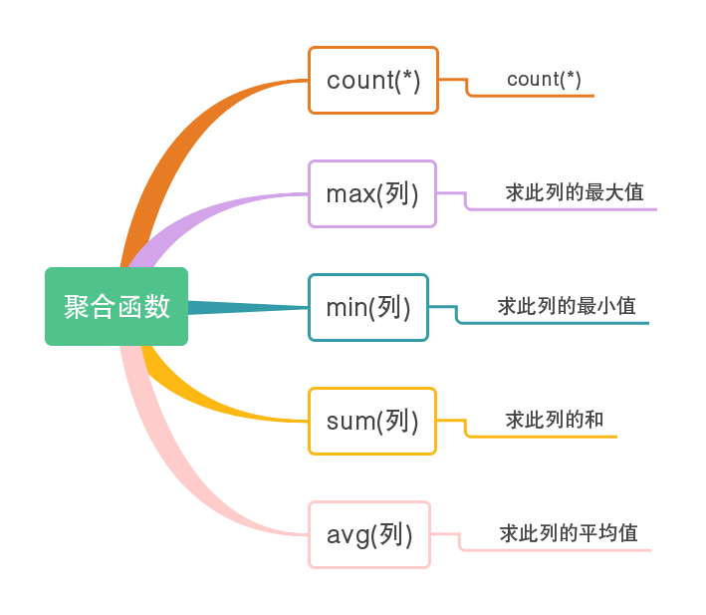
查询操作
聚合
为了快速得到统计数据,提供了5个聚合函数：
版权：西部开源-郭帆 禁止售卖，盗版必究

Slide 43

查询操作
排序
为了方便查看数据,可以对数据进行排序：
    将行数据按照列1进行排序,如果某些行列1的值相同时,则按照列2排序,以此类推
    默认按照列值从小到大排列
    asc从小到大排列,即升序， desc从大到小排序,即降序
版权：西部开源-郭帆 禁止售卖，盗版必究

Slide 44
查询操作
获取部分行
当数据量过大时,在一页中查看数据是一件非常麻烦的事情：
从start开始,获取count条数据
start索引从0开始
版权：西部开源-郭帆 禁止售卖，盗版必究

Slide 45
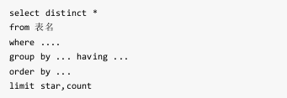
查询操作
总结
完整的select语句
版权：西部开源-郭帆 禁止售卖，盗版必究

Slide 46
查询操作
注意: 实际使用中,只是语句中某些部分的组合,而不是全部
执行顺序为:
1. from 表名
2. where ....
3. group by ..
4. select distinct *
5. having ...
6. order by ...
7. limit star,count
版权：西部开源-郭帆 禁止售卖，盗版必究

Slide 47
pymysql数据库编程
05
标题描述
版权：西部开源-郭帆 禁止售卖，盗版必究

Slide 48

数据库编程
PyMySQL 是在 Python3.x 版本中用于连接 MySQL 服务器的一个库，
Python2中则使用MySQLdb。
版权：西部开源-郭帆 禁止售卖，盗版必究

Slide 49
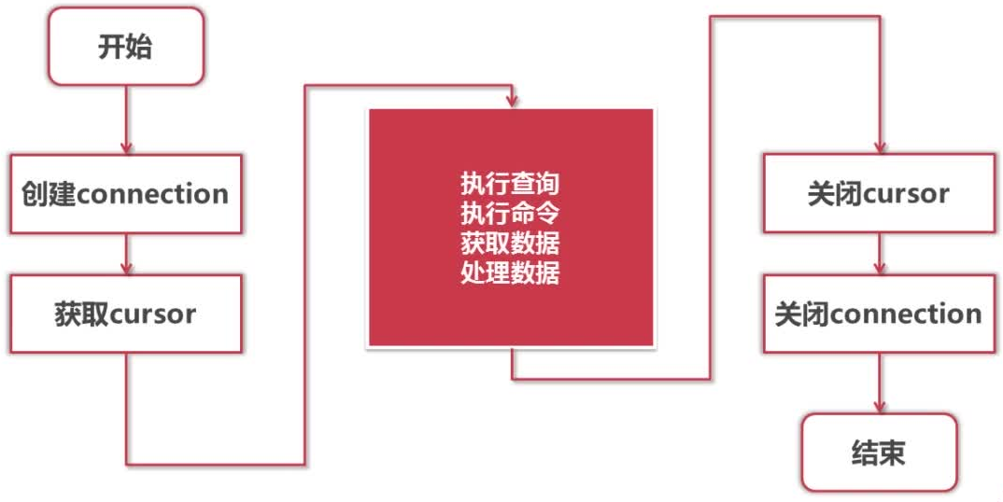
数据库编程
版权：西部开源-郭帆 禁止售卖，盗版必究

Slide 50
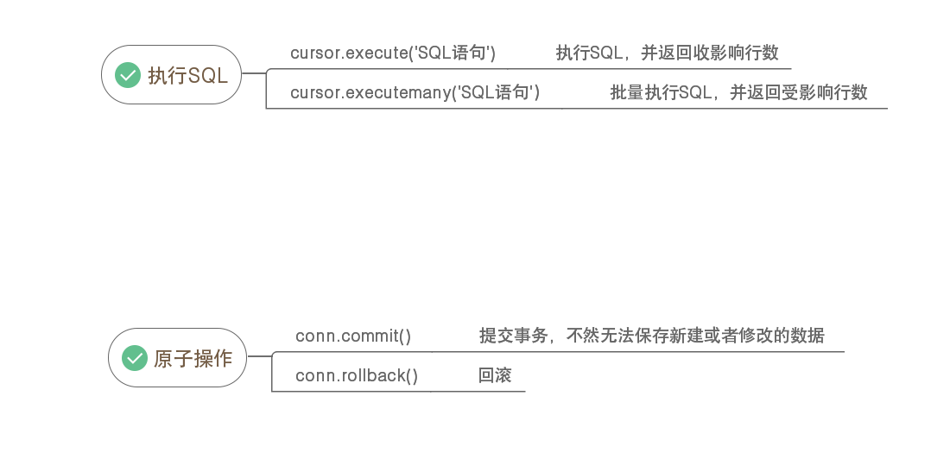
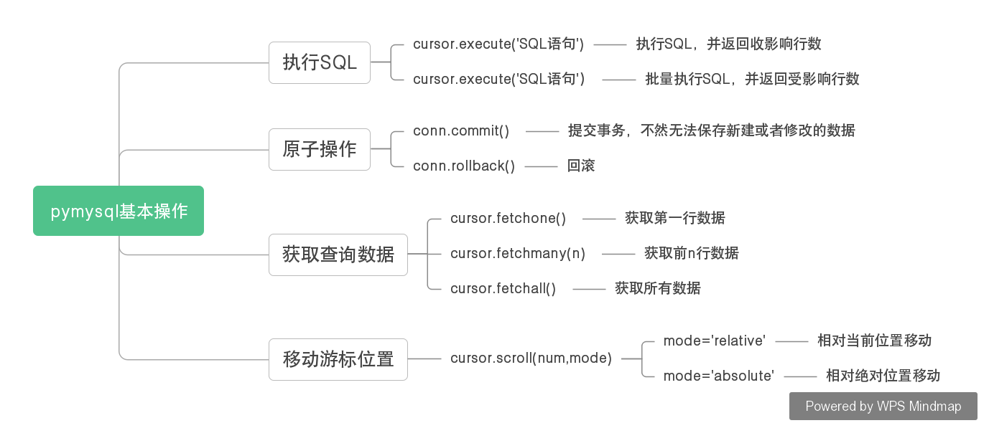
数据库编程
版权：西部开源-郭帆 禁止售卖，盗版必究

Slide 51
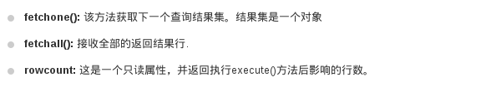
数据库编程
数据库查询操作
版权：西部开源-郭帆 禁止售卖，盗版必究

Slide 52
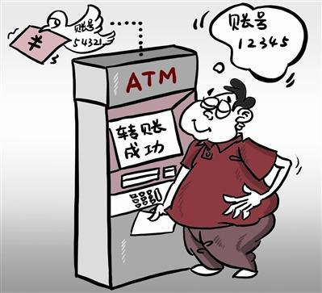
数据库编程
项目案例： 银行转账系统实现
版权：西部开源-郭帆 禁止售卖，盗版必究

Slide 53
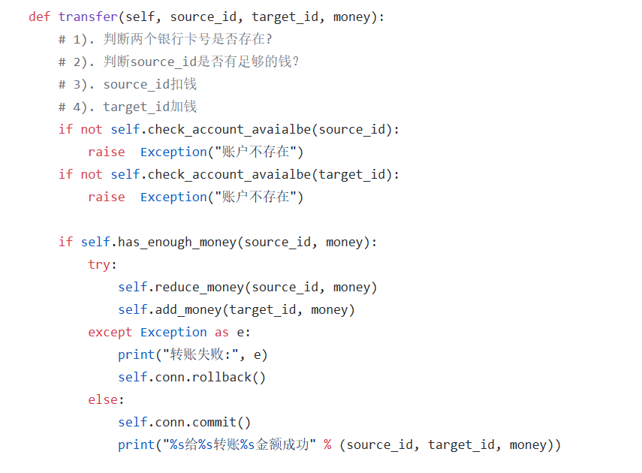
数据库编程
项目案例： 银行转账系统实现
版权：西部开源-郭帆 禁止售卖，盗版必究

Slide 54
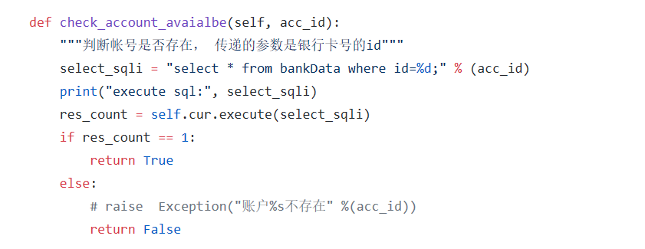
数据库编程
项目案例： 银行转账系统实现
版权：西部开源-郭帆 禁止售卖，盗版必究

Slide 55
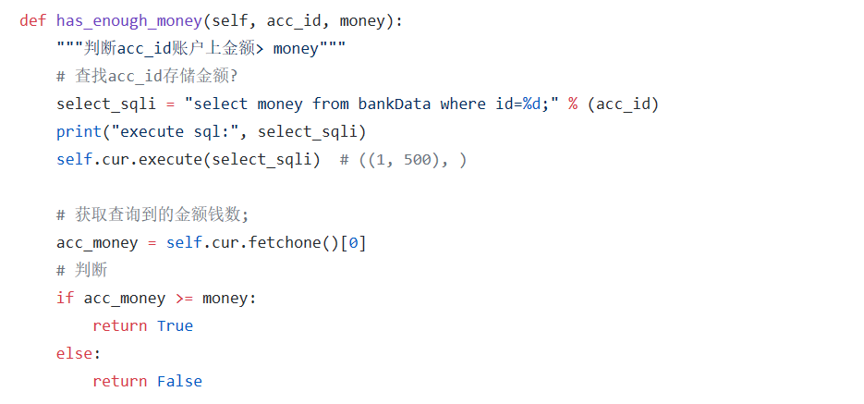
数据库编程
项目案例： 银行转账系统实现
版权：西部开源-郭帆 禁止售卖，盗版必究

Slide 56
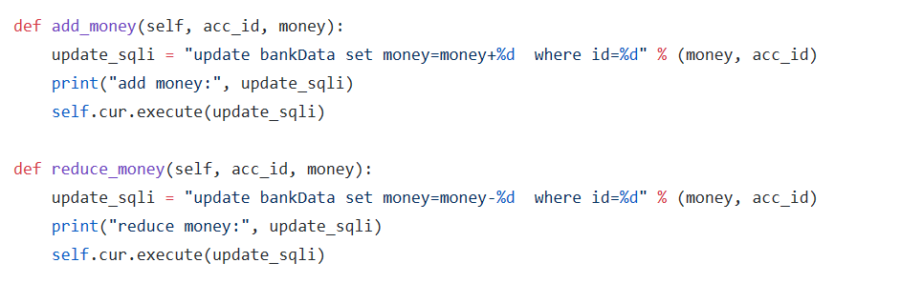
数据库编程
项目案例： 银行转账系统实现
版权：西部开源-郭帆 禁止售卖，盗版必究

Slide 57
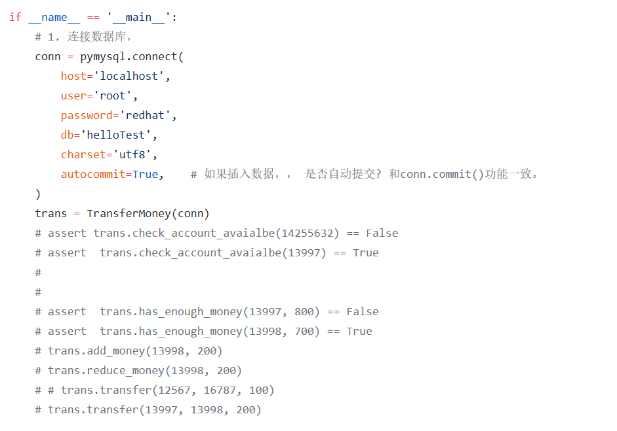
数据库编程
项目案例： 银行转账系统测试
版权：西部开源-郭帆 禁止售卖，盗版必究

Slide 58
再见
讲师：郭帆
西安西部开源教育科技有限公司
版权：西部开源-郭帆 禁止售卖，盗版必究

